Slide 1
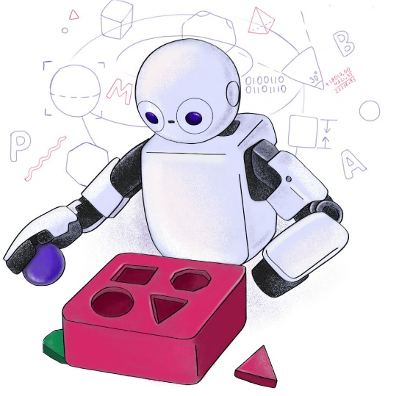

TP558 - Tópicos avançados em Machine Learning: Deep Q-Learning
Bianca Sabrina de C. da Silva
bianca.sabrina@dtel.inatel.br

Slide 2
Introdução
O objetivo é treinar agentes para aprender a tomar decisões.
Uma das grandes limitações do Q-Learning era lidar com ambientes de alta complexidade.
Os pesquisadores aplicaram o Deep Q-Learning em um conjunto de 49 jogos do Atari 2600.

Slide 3
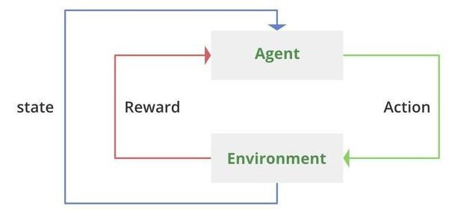
Fundamentação teórica

Slide 4
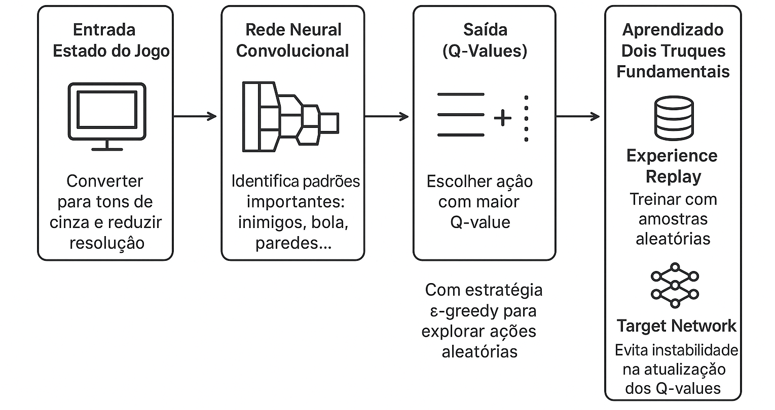
Arquitetura e funcionamento
~​
~
~​

Slide 5
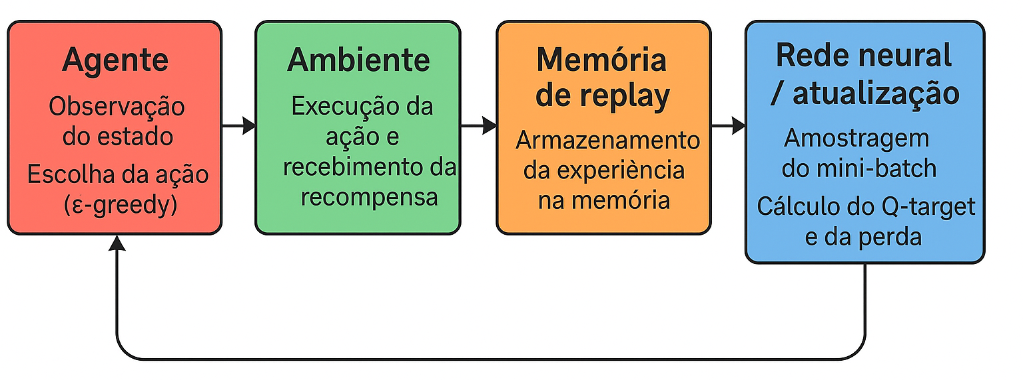
Treinamento e otimização
~
´

Slide 6
Vantagens e desvantagens
Vantagens:
• Aprende direto de pixels, sem features manuais.
• Funciona em jogos variados com mesma arquitetura.
• Supera métodos anteriores, desempenho próximo ao humano.
Desvantagens:
• Alto custo computacional e muitas interações.
• Treinamento instável, sujeito a divergências.
• Difícil em tarefas que exigem planejamento de longo prazo.

Slide 7
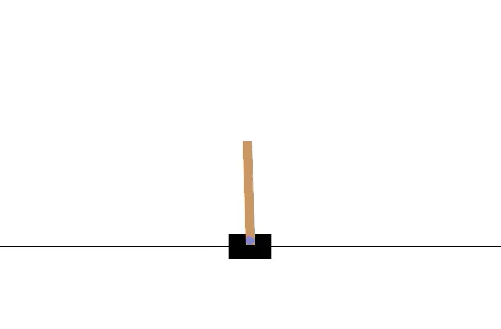
Exemplo(s) de aplicação

Slide 8
Exemplo(s) de aplicação

Slide 9
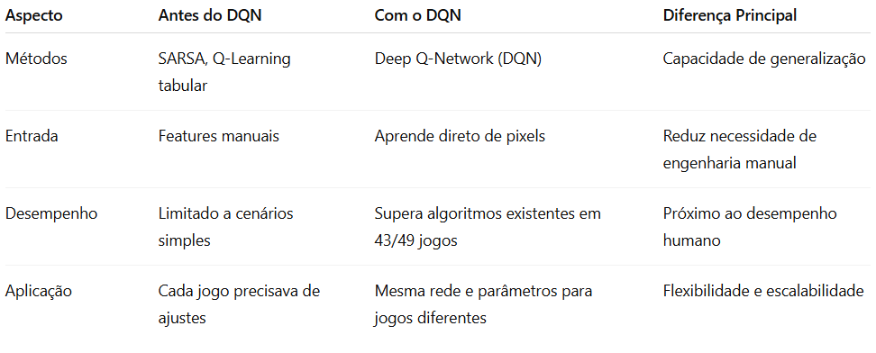
Comparação com outros algoritmos

Slide 10
Perguntas?

Slide 11
Referências
Mnih, V., Kavukcuoglu, K., Silver, D., Rusu, A. A., Veness, J., Bellemare, M. G., et al. (2015). Human-level control through deep reinforcement learning. Nature, 518(7540), 529–533.
Farama Foundation. (2025). Environments — Arcade Learning Environment (ALE). Disponível em: https://ale.farama.org/environments/
Farama Foundation. (2025). Cart Pole Environment — Gymnasium Classic Control. Disponível em: https://gymnasium.farama.org/environments/classic_control/cart_pole/
Chapman, J., & Lechner, M. (2020). Deep Q-Learning for Atari Breakout. Disponível em: https://keras.io/examples/rl/deep_q_network_breakout/

Slide 12
Obrigada!

Slide 13
Link para o Quiz

